Slide 1

Energetický management
XEM
10. 10. 2023
Olomouc
Autor: Ing. Jaroslav Škrabal, Ph.D.

Slide 2
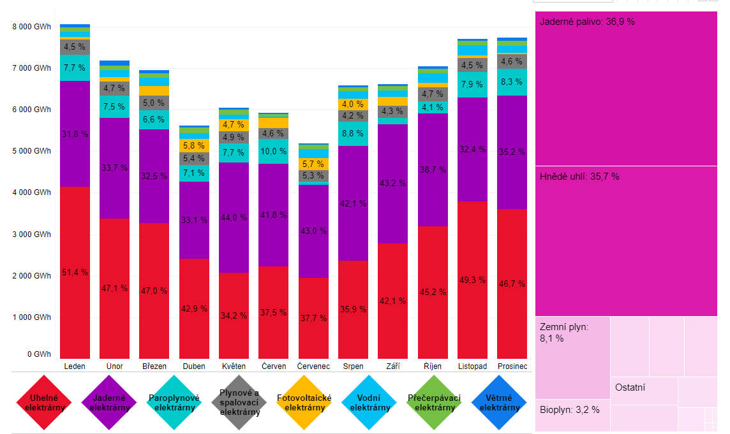
Energetický mix za rok 2020
2/42

Slide 3
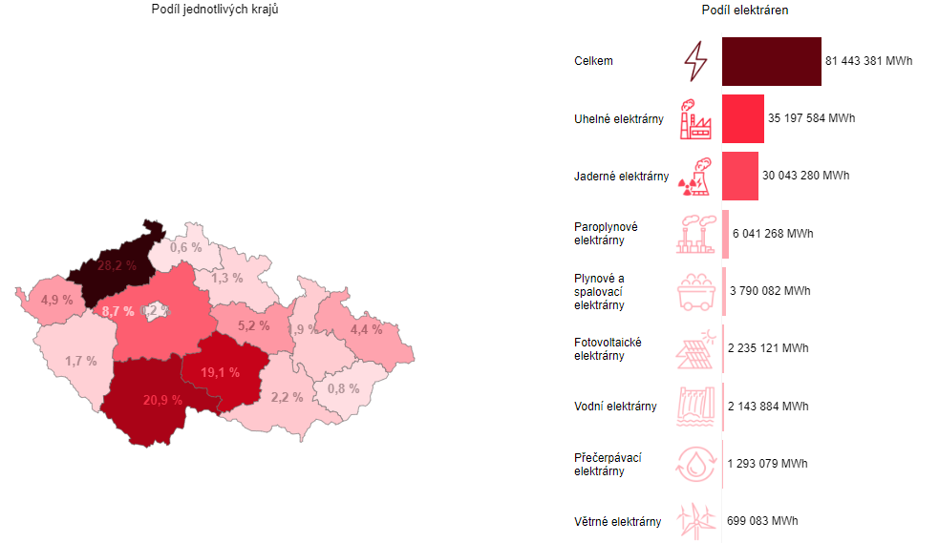
Výroba elektřiny v krajích
3/42

Slide 4
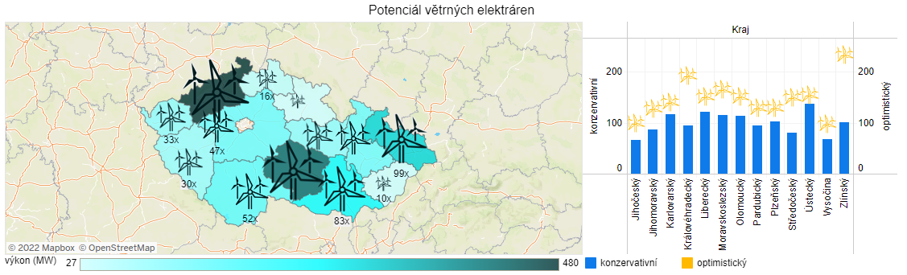
Potenciál větrných elektráren
4/42

Slide 5
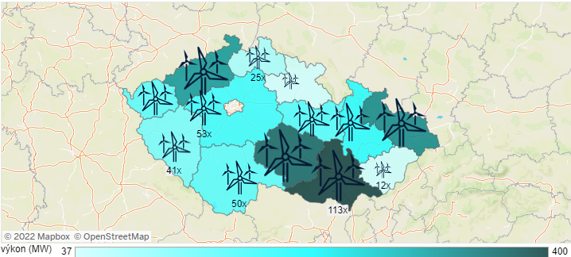
Potenciál větrných elektráren
Scénář konzervativní
5/42

Slide 6
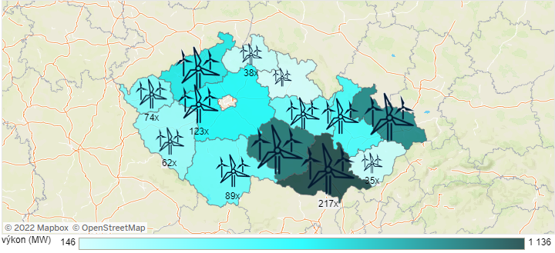
Potenciál větrných elektráren
Scénář optimistický
6/42

Slide 7
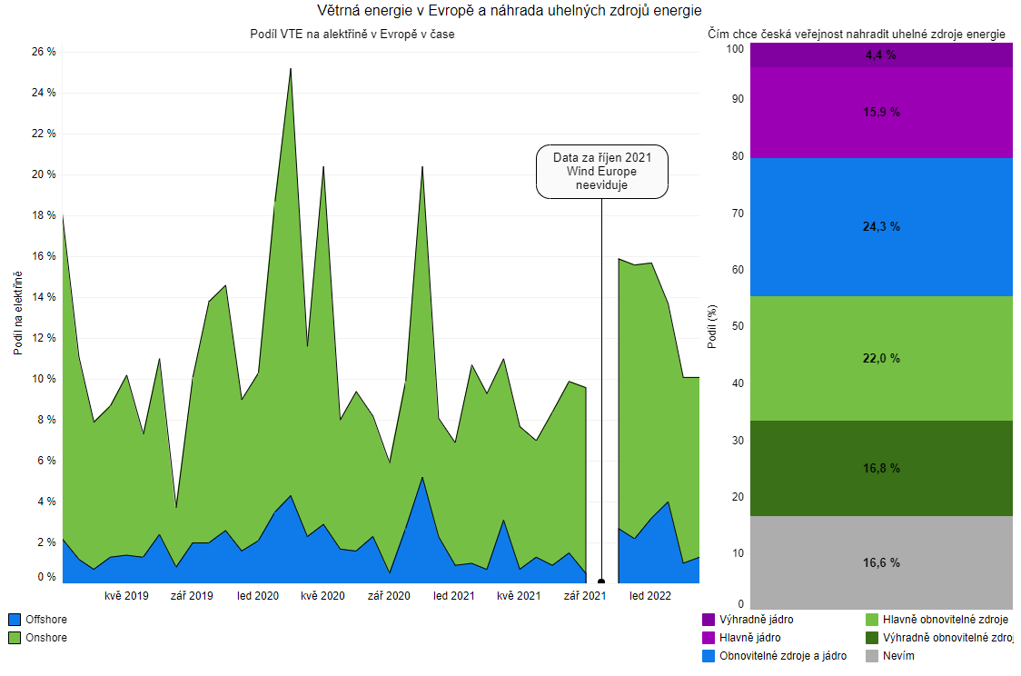
Energie v Evropě
7/42

Slide 8
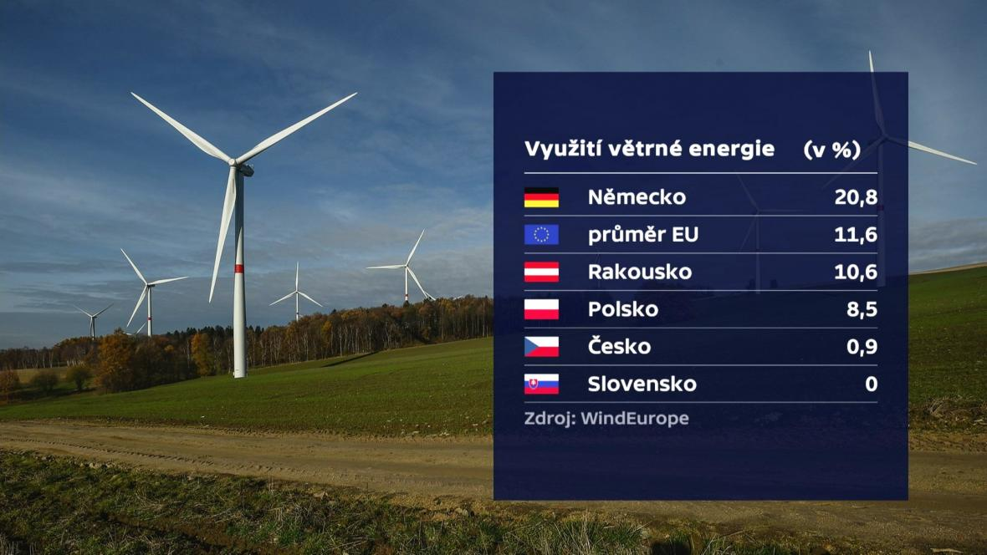
Využití větrné energie v (%)
8/42

Slide 9
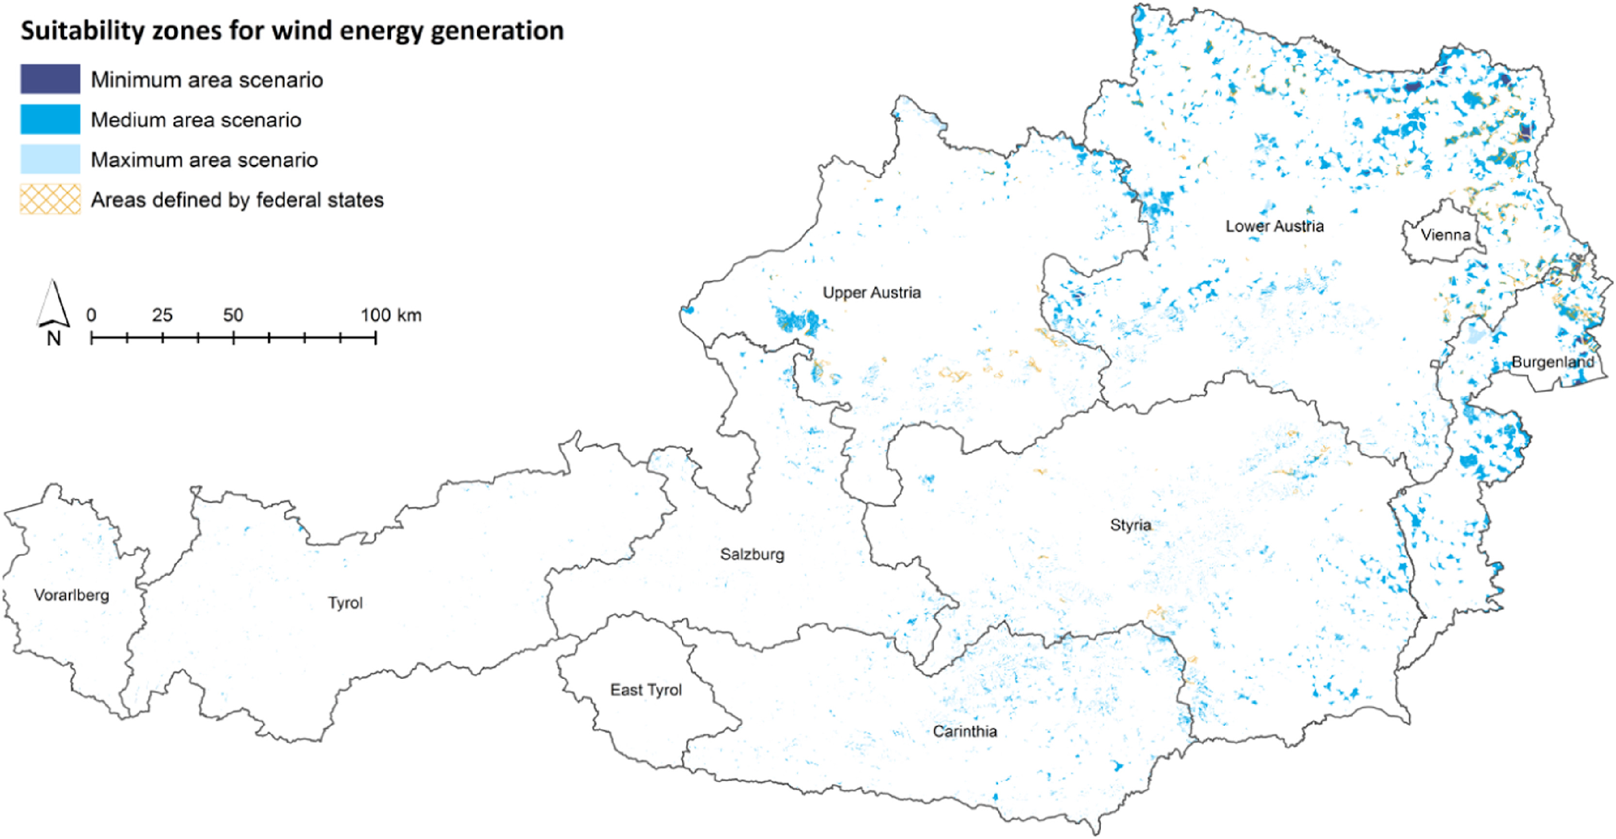
Potenciální oblasti pro větrné turbíny
9/42

Slide 10
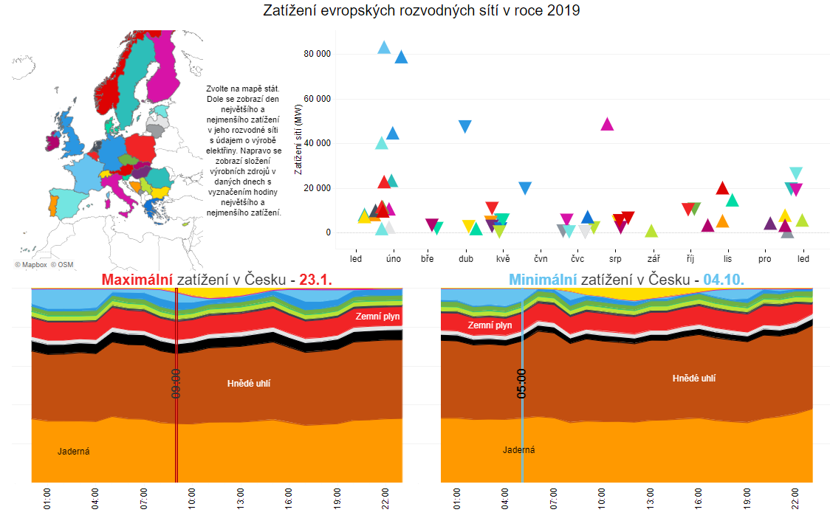
Zatížení evropských rozvodných sítí
10/42

Slide 11
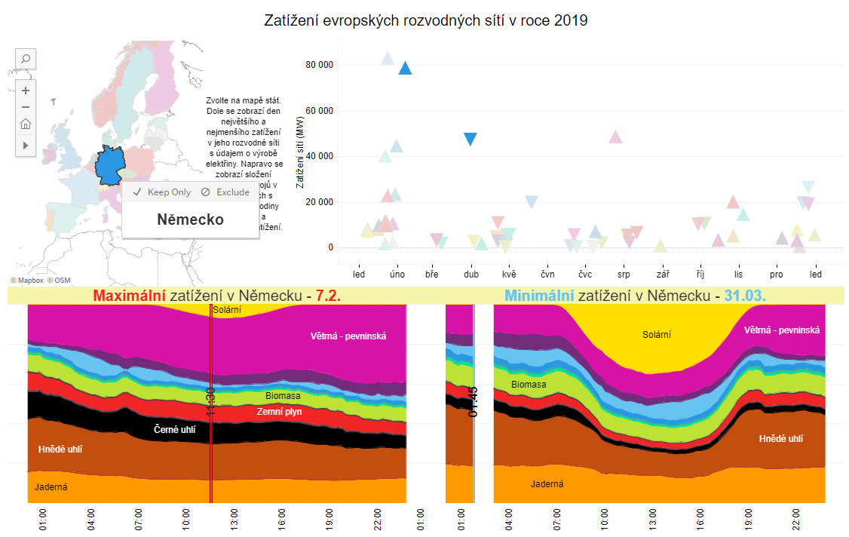
Zatížení evropských rozvodných sítí
11/42

Slide 12
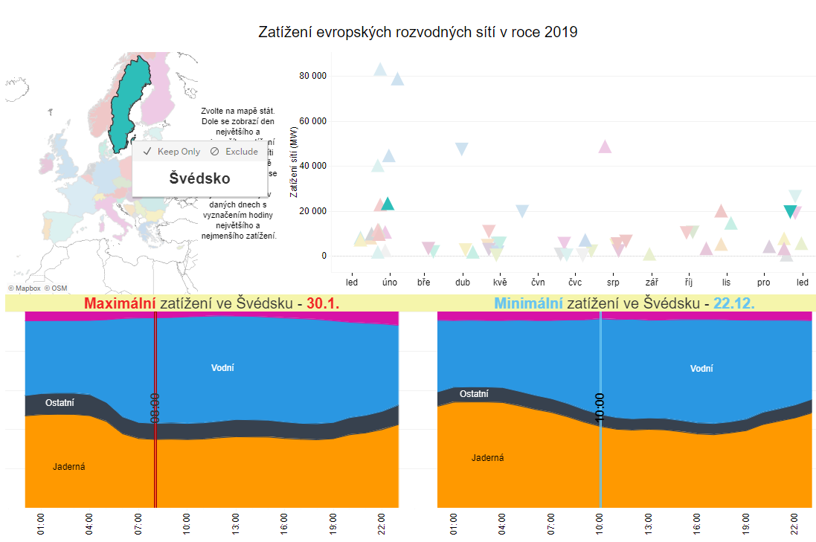
Zatížení evropských rozvodných sítí
12/42

Slide 13
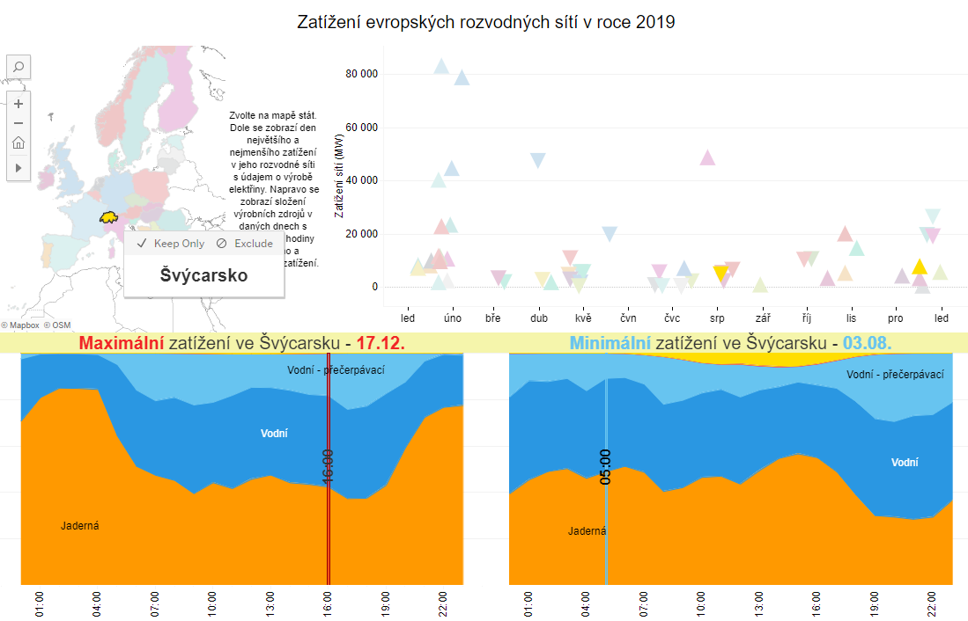
Zatížení evropských rozvodných sítí
13/42

Slide 14
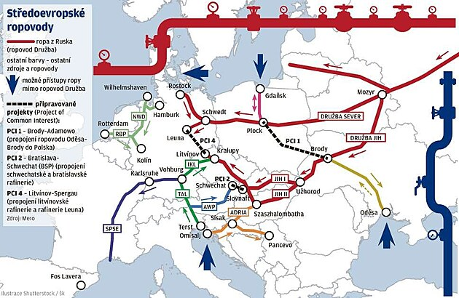
Ropa
14/42

Slide 15
Ropa
15/42

Slide 16
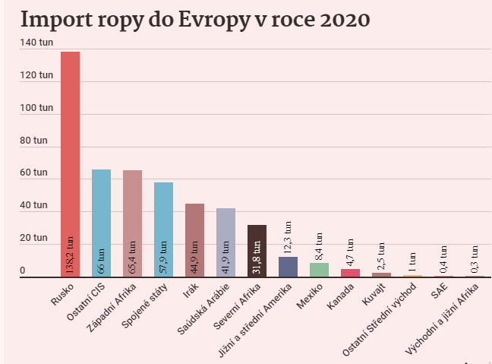
Ropa
16/42

Slide 17
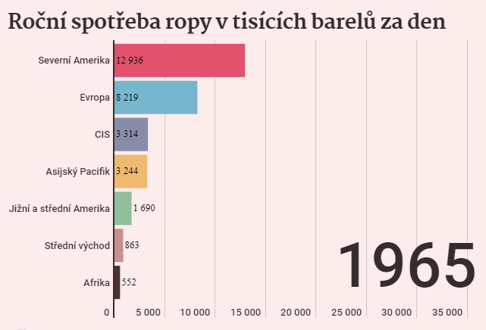
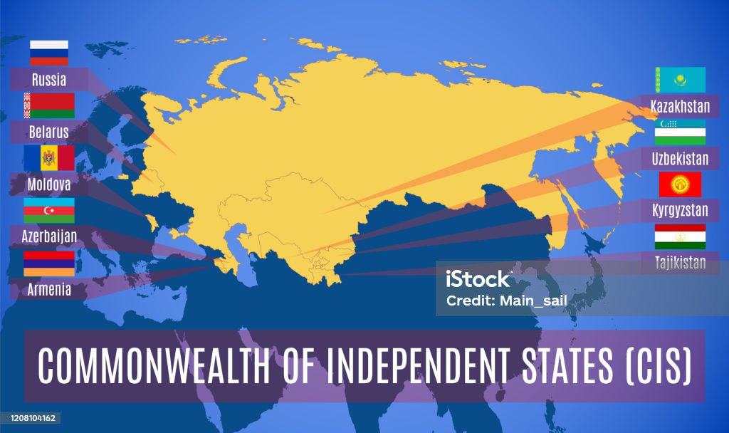
Ropa
17/42

Slide 18
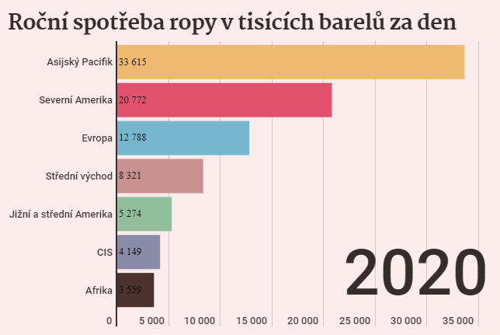
Ropa
18/42

Slide 19
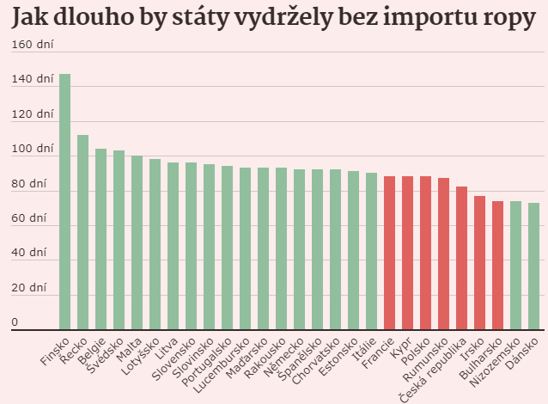
Ropa
19/42

Slide 20
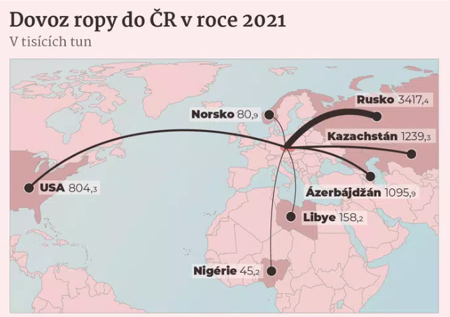
Ropa
20/42

Slide 21
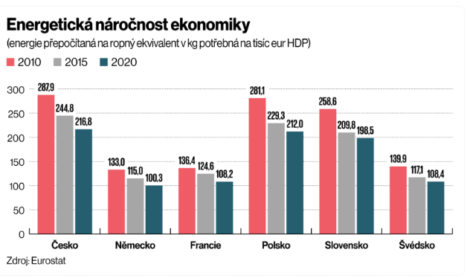
Energeticky náročné ekonomiky
21/42

Slide 22
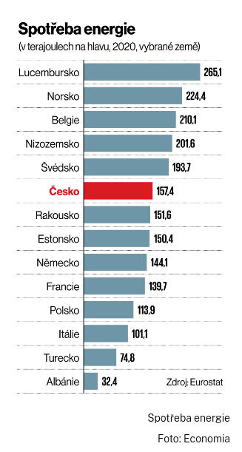
Spotřeba energie
22/42

Slide 23
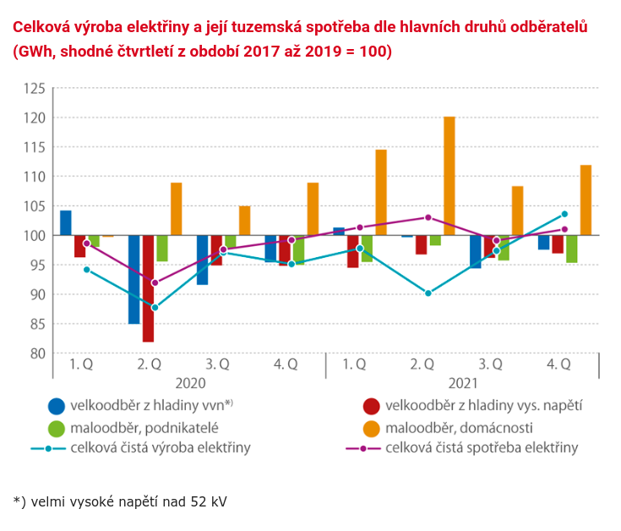
Spotřeba energie
23/42

Slide 24
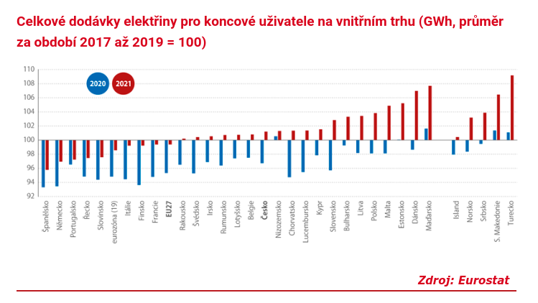
Spotřeba energie
24/42

Slide 25
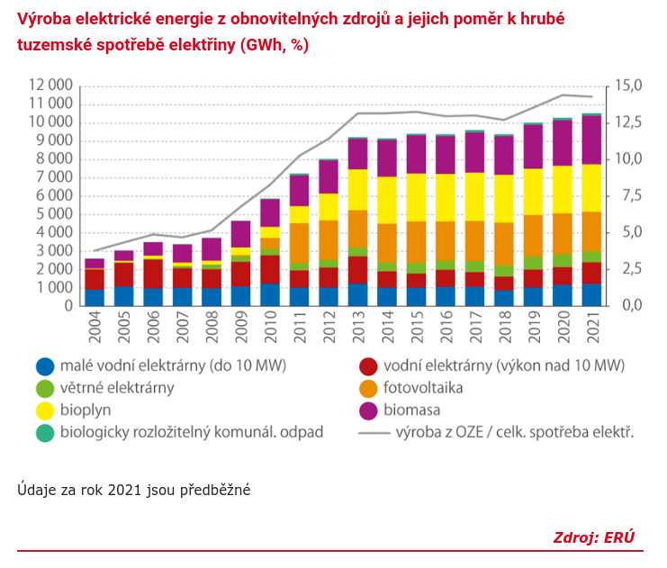
Spotřeba energie
25/42

Slide 26
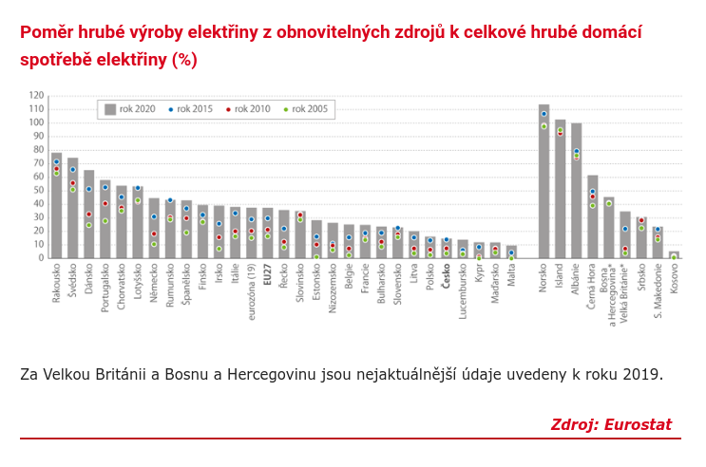
Spotřeba energie
26/42

Slide 27
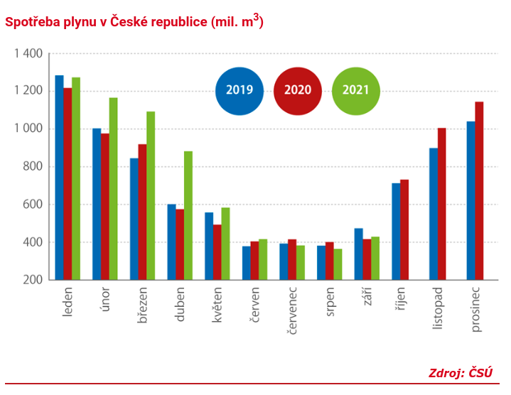
Spotřeba energie
27/42

Slide 28
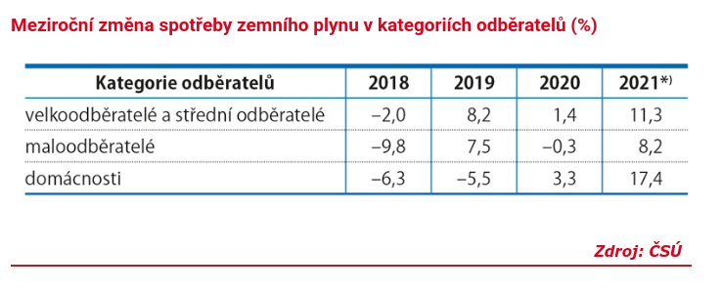
Spotřeba energie
28/42

Slide 29
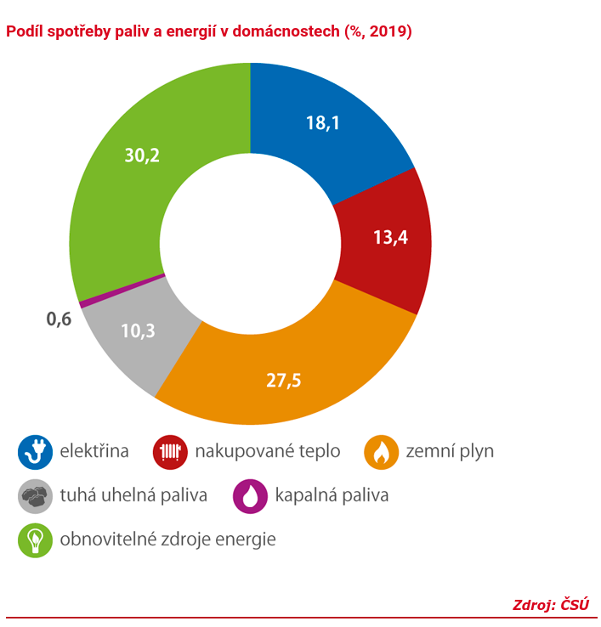
Spotřeba energie
29/42

Slide 30
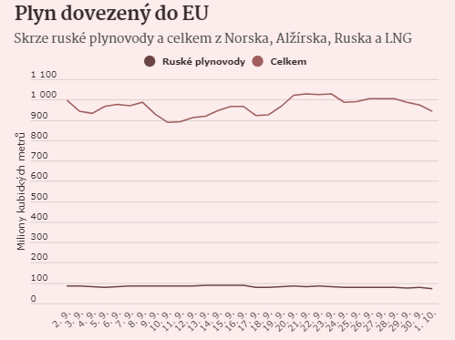
Plyn
30/42

Slide 31
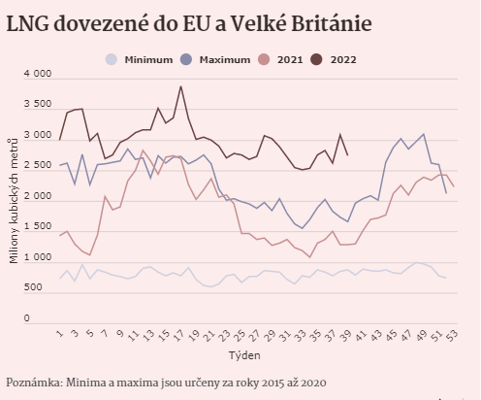
Plyn
31/42

Slide 32
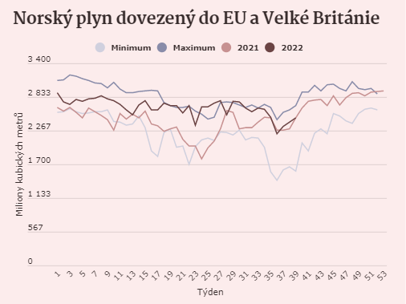
Plyn
32/42

Slide 33
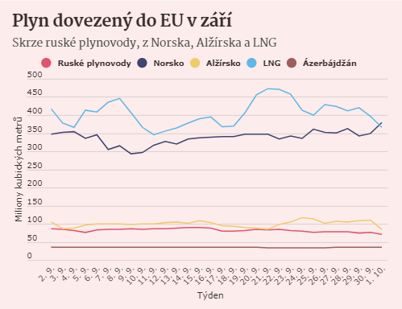
Plyn
33/42

Slide 34
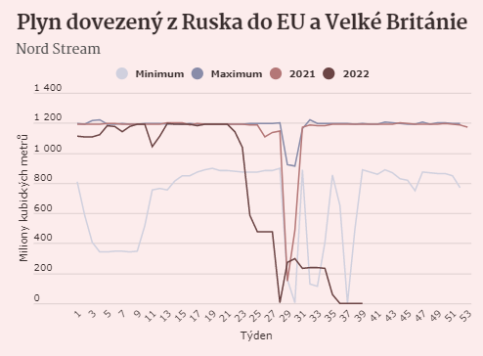
Plyn
34/42

Slide 35
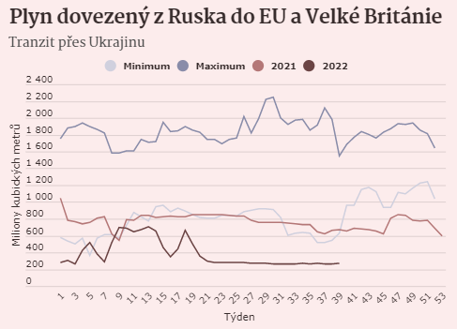
Plyn
35/42

Slide 36
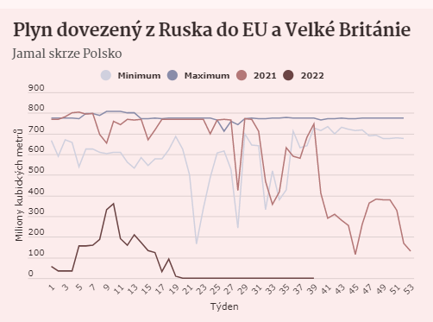
Plyn
26/42

Slide 37
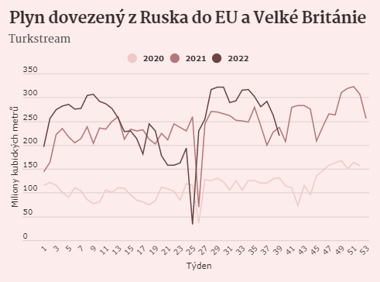
Plyn
37/42

Slide 38
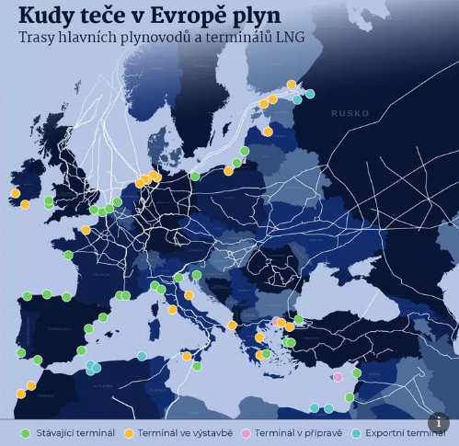
Plyn
38/42

Slide 39
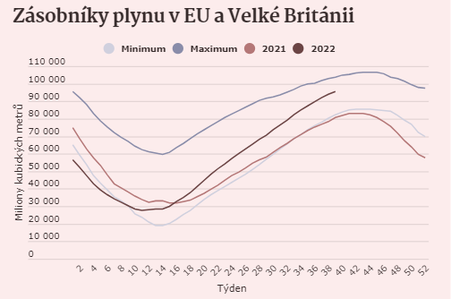
Plyn
39/42

Slide 40
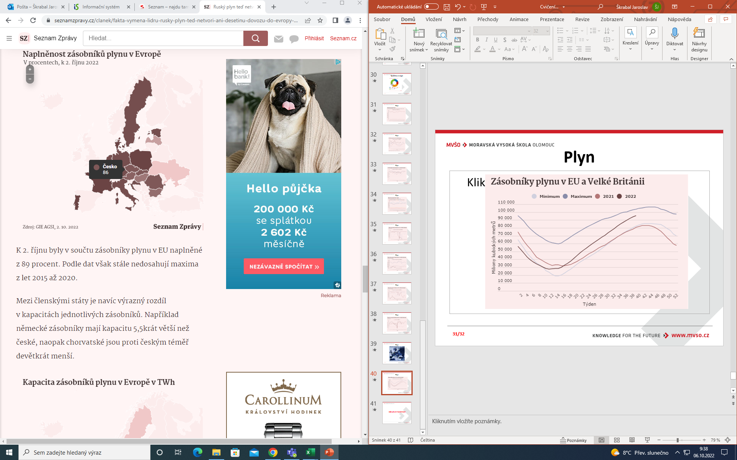
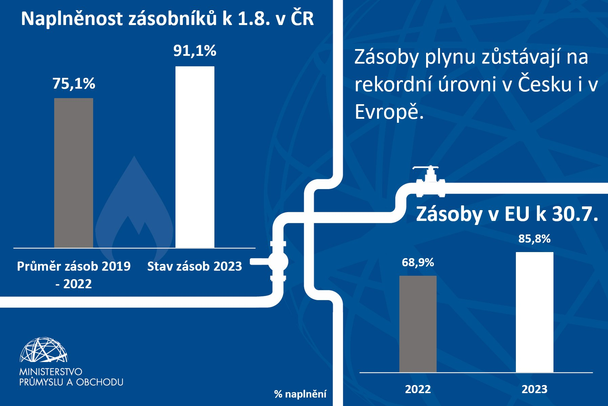
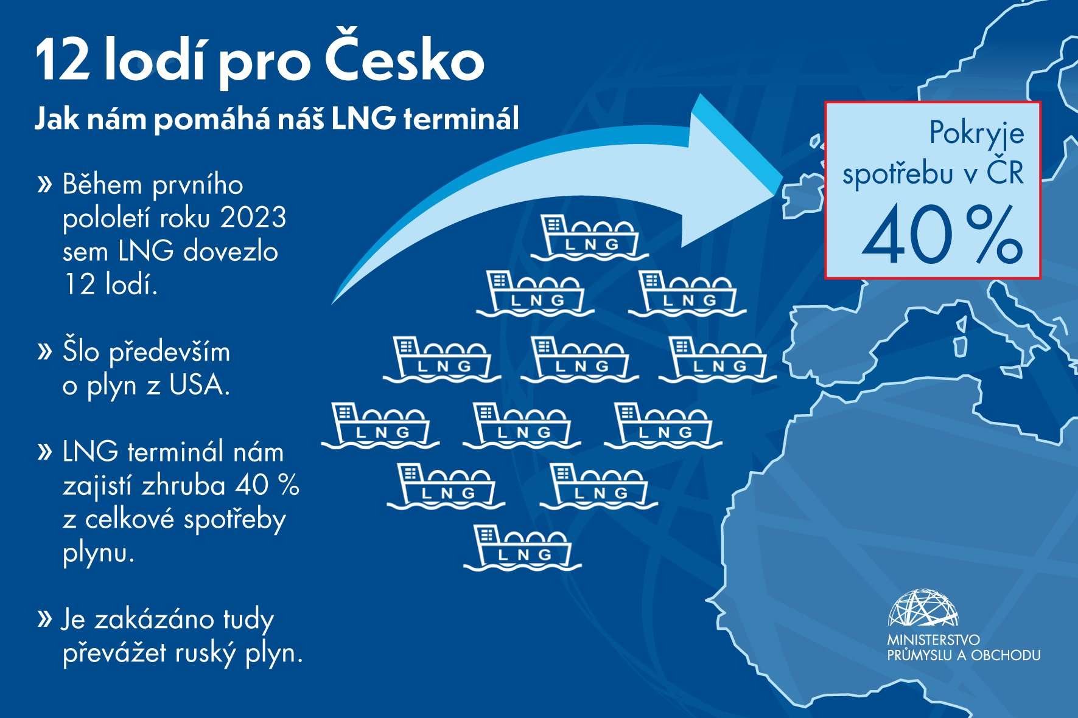
Plyn
40/42

Slide 41
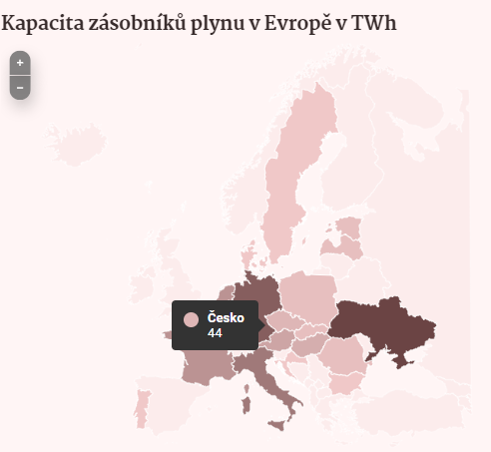
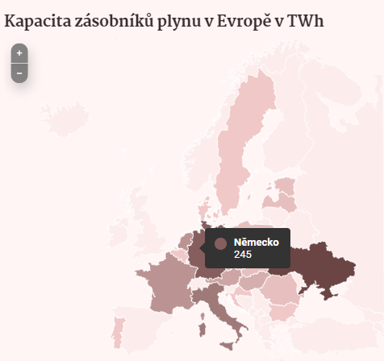
Plyn
41/42

Slide 42
DĚKUJI ZA POZORNOST

